Slide 1
Student - Centered Classroom
Teacher’s Academy - Berlin

Slide 2
Nauczyciel w centrum vs. uczeń w centrum
Nauczyciel w centrum | Uczeń w centrum
nauczyciel jest liderem w klasie przekazuje wiedzę stosując metodę podawczą oceniany jest rezultat, ocenia tylko nauczyciel uczniowie biorą bierny udział w procesie nauczania uczniowie skupiają się na otrzymaniu dobrych odpowiedzi uczniowie współzawodniczą ze sobą | nauczycielem jest mentorem / przewodnikiem uczniowie są zaangażowani w proces zdobywania wiedzy oprócz rezultatu oceniany jest proces zdobywania wiedzy, ocenia nauczyciel oraz uczniowie uczniowie skupiają się na zrozumieniu / zgłębieniu danego zagadnienia uczniowie współpracują i wspierają się

Slide 3
Umiejętności XXI wieku
umiejętności uczenia się: krytyczne myślenie, kreatywność, współpraca, komunikacja
umiejętność korzystania z: informacji, mediów i technologii
umiejętności życiowe: elastyczność, przywództwo, przedsiębiorczość, produktywność, umiejętności społeczne

Slide 4
Motywowanie uczniów do rozwijania umiejętności XXI w.
task-based learning - nauka zadaniowa
project-based learning - praca metodą projektu
współpraca na lekcjach
uczniowie skupiają się rozwiązywaniu problemów
uczniowie sami zgłębiają zagadnienia

Slide 5
Task - based learning - uczenie się przez realizację zadań
Głównym celem tego podejścia jest uczenie się przez realizację zadań. Zwykle nauczyciel wyznacza odpowiednie i interesujące zadania, a uczniowie, korzystając ze wcześniej zdobytej wiedzy, wykonują zadania z jak najmniejszą ilością błędów.
przed: nauczyciel robi wprowadzenie za pomocą burzy mózgów oraz zaprezentowania uczniom przykładowych rozwiązań / tekstów modelowych,
w trakcie: nauczyciel przedstawia instrukcje do zadania. Uczniowie pracują nad zadaniem w parach / grupach; nauczyciel nie ingeruje w pracę uczniów, chyba, że jest poproszony o pomoc,
po: uczniowie prezentują swoje zadania innym grupom, komentują, oceniają siebie nawzajem.
przykłady - planowanie przedsięwzięcia, rozwiązywanie problemów

Slide 6
PBL - praca metodą projektu
Podstawą pracy metodą projektu jest postawienie angażującego pytania otwartego dotyczącego prawdziwej sytuacji życiowej. Pytanie to będzie zawierało: wyzwanie, cel i odbiorców np.:
Jak możemy zaplanować poprawę jakości powietrza dla mieszkańców Warszawy?
wyzwanie - zaplanowanie
cel - poprawa jakości
odbiorcy - mieszkańcy Warszawy

Slide 7
PBL - etapy
Przygotowanie planu pracy
Przygotowanie materiałów / zasobów
Rozwiązanie problemu
Analiza działań, poprawki
Propozycja rezultatu końcowego

Slide 8
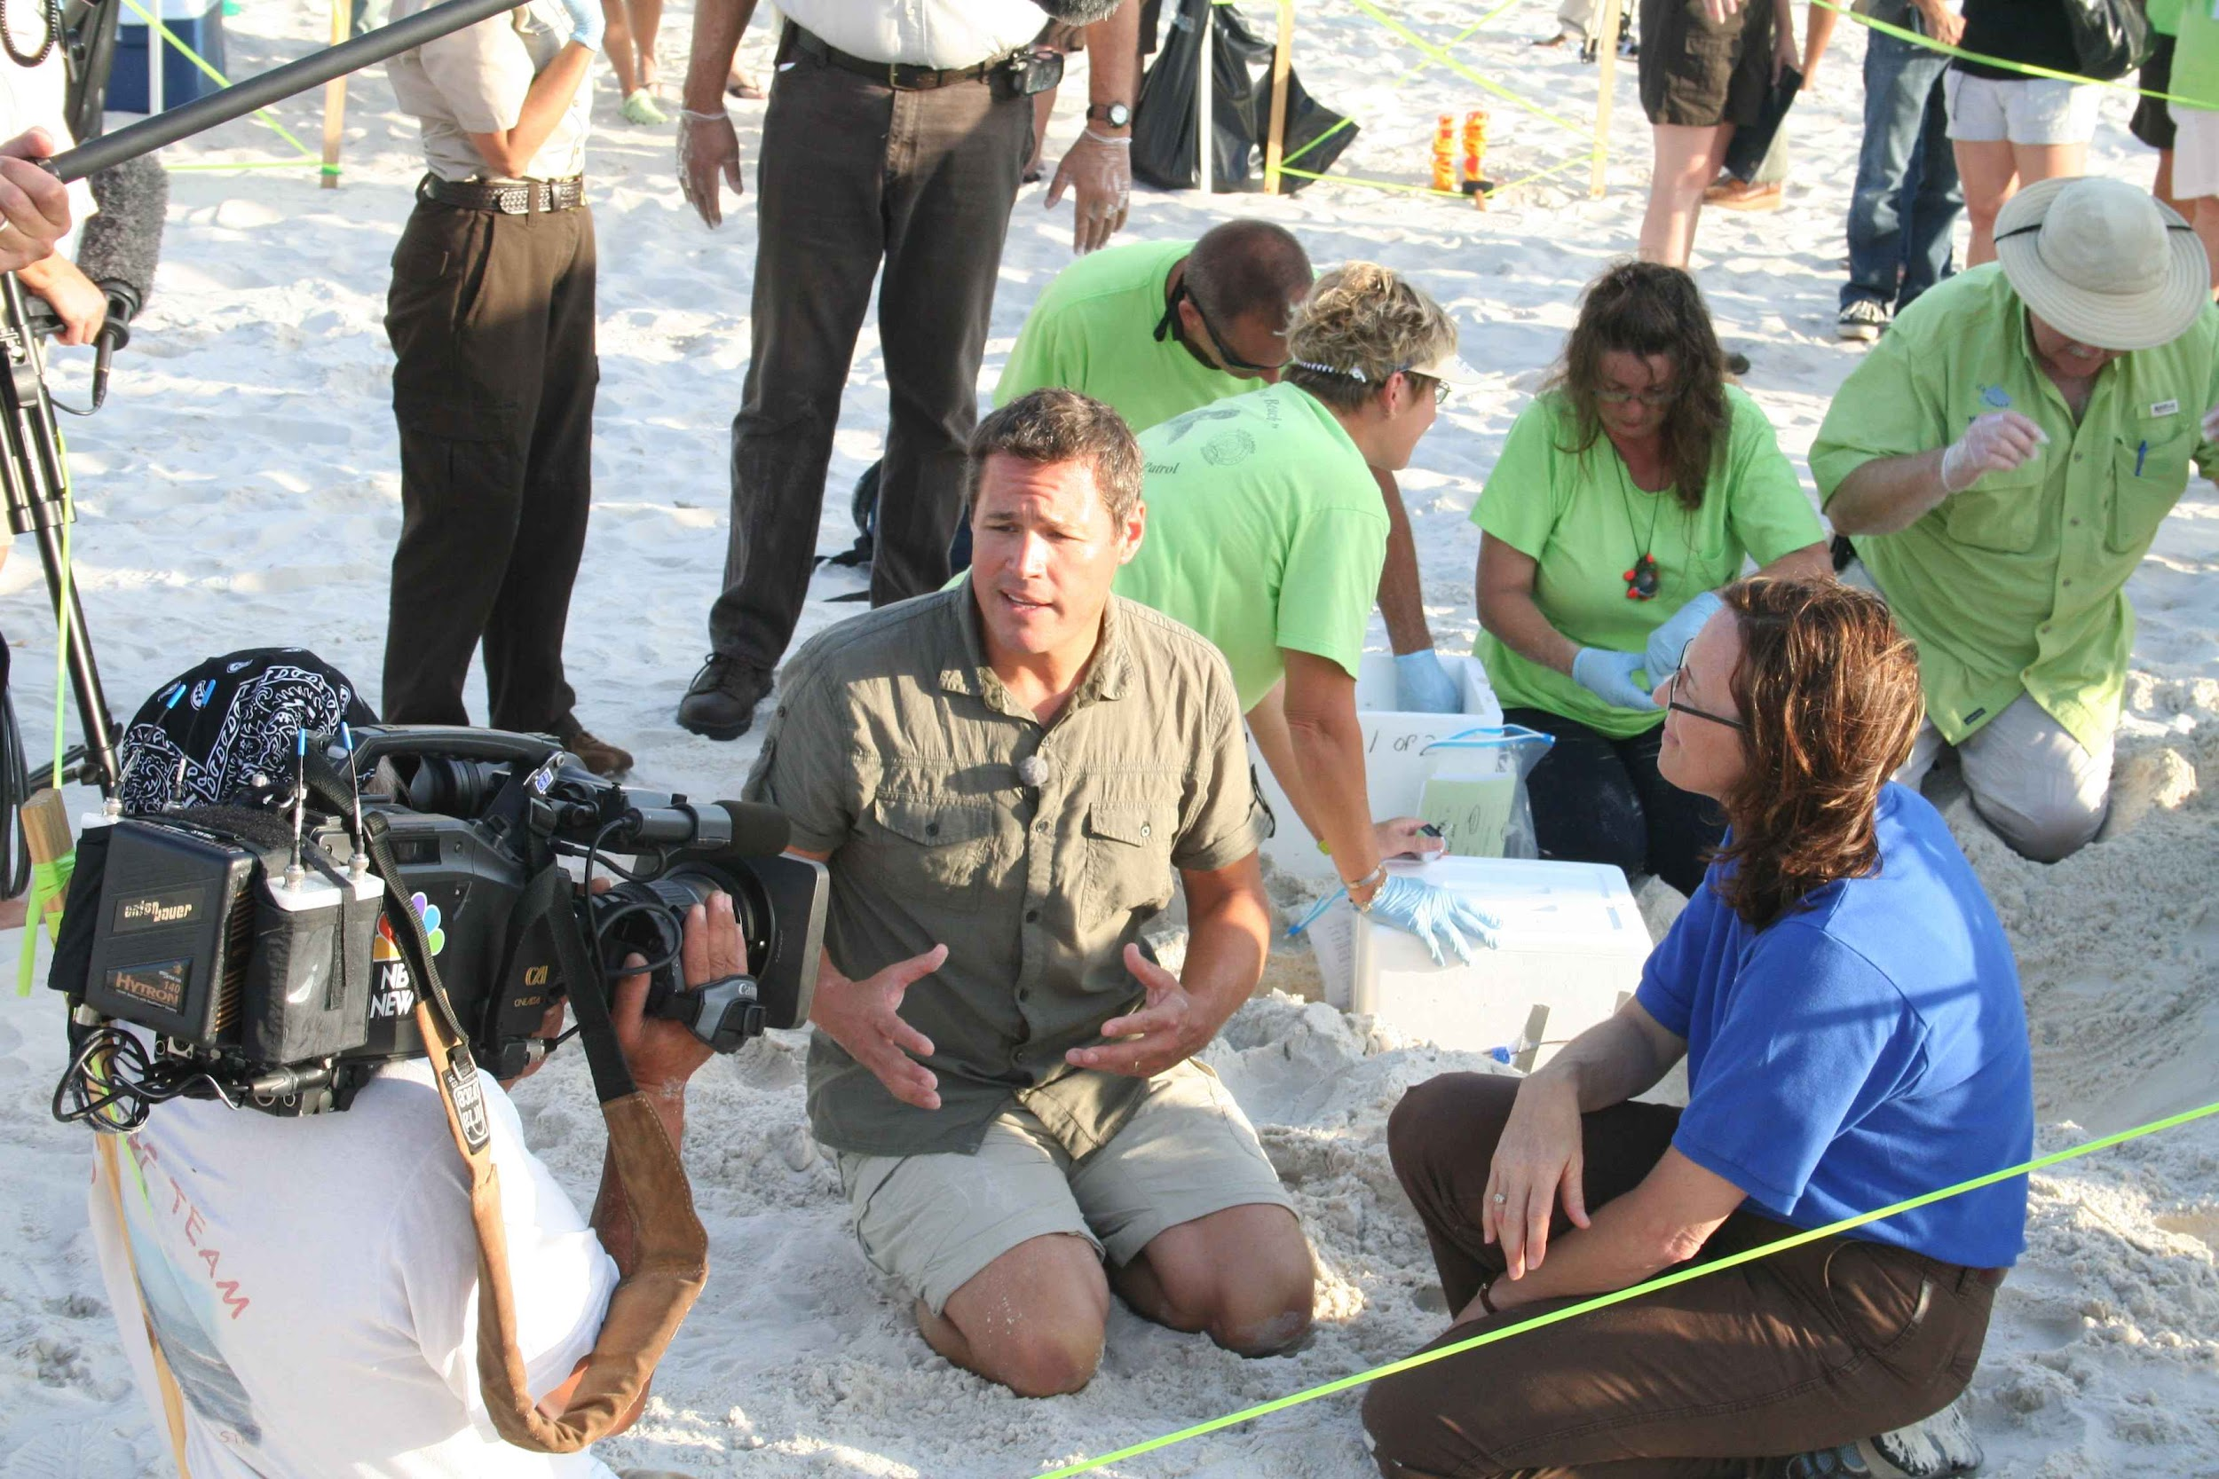
PBL - przykłady rezultatów
wystąpienia publiczne, konferencje
aplikacje, gry
filmy dokumentalne
wystawy
czasopisma / e-booki
strony internetowe, blogi
debaty
raporty naukowe

Slide 9
Dziękuję za uwagę.

